Slide 1




ML KIT - SELFIE SEGMENTATION

Slide 2

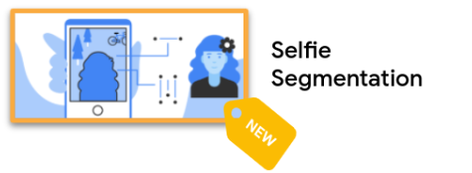
EXPOSITOR 5
YERSON VELASQUEZ AMADOR

Slide 3
ML Kit – Selfie Segmentation
Es una API de Google que permite detectar automáticamente a una persona dentro de una fotografía o en tiempo real mediante la cámara.
  Detectar personas: reconoce la figura humana en una fotografía
  Eliminar fondos: permite quitar el fondo original de una imagen
  Cambiar fondos: permite colocar un fondo blanco, azul u otro color
  Crear máscaras: identifica los bordes y contornos de la persona
  Procesar en tiempo real: puede trabajar con imágenes de la cámara mientras se captura el video.

Slide 4




Slide 5
CARNETAPP
¿Qué es?:
Es una aplicación Android es un diseñada para crear, editar y generar fotografías tipo carnet de manera automática utilizando la camara en tiempo real.

Slide 6
El Propósito:
Problema: La dificultad de obtener fotografías tipo carnet con buena calidad, fondo blanco uniforme, orientación correcta y encuadre adecuado, sin tener que recurrir a programas de edición o estudios fotográficos.
Misión: Automatizar la creación y edición de fotografías tipo carnet mediante inteligencia artificia
Impacto: Reducir el tiempo y esfuerzo en la edición de fotografías, ofrecer imágenes uniformes y profesionales.

Slide 7


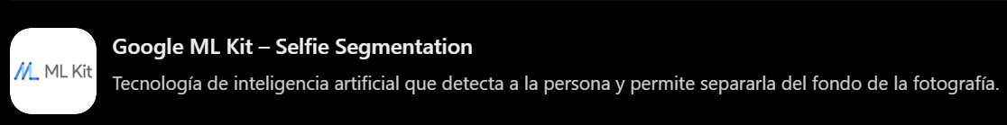


Stack Tecnológico (Las Herramientas)

Slide 8
Que detecta el ML Kit
  Rostro y cabeza: identifica la región de la persona, incluyendo la cabeza.
  Cabello y orejas: ayuda a conservar los contornos de la cabeza.
  Cuerpo: reconoce la silueta, hombros y torso.
  Brazos y otras partes visibles: identifica las regiones corporales que aparecen en la imagen.
  Fondo: permite distinguir las áreas que no pertenecen a la persona.

Slide 9



